Slide 1

Elevando la eficiencia de la cobranza domiciliada a través de la optimización estratégica

Slide 2



Maximizando la Recuperación y Minimizando Costos en Domiciliación Inteligente
Importancia de la cobranza domiciliada:
La cobranza domiciliada representa un componente esencial de nuestra cartera, con un [8%] del total de los créditos.
Es crucial optimizar este proceso para garantizar la salud financiera de la empresa y maximizar el valor para nuestros clientes.

Slide 3

Desafíos Clave en la Cobranza Domiciliada
Volatilidad en la efectividad del pago: Dependencia del esfuerzo individual.
Costos fijos elevados en comisiones, independientemente del resultado de la cobranza.
Proceso de cobranza masivo, sin estrategias específicas adaptadas a cada situación.
Gestión manual, que limita la capacidad de respuesta y optimización en tiempo real.

Slide 4


La Solución: Domiciliación Inteligente Optimizado
Hemos desarrollado un modelo de optimización de cobranza domiciliada que aborda directamente estos desafíos, elevando la eficiencia y reduciendo los costos.

Slide 5

¿Cómo funciona?
El modelo aprovecha la vasta información de CREDIFIEL para predecir el comportamiento de pago y adaptar la estrategia de cobranza.
Automatizamos la toma de decisiones, seleccionando la mejor combinación de banco, horario y tipo de cobro para cada cliente.
Integramos estrategias de reintento basadas en la probabilidad de éxito y el costo asociado.

Slide 6

Resultados - Maximizando la Recuperación
Incremento en la tasa de recuperación gracias a la personalización de las estrategias de cobranza.
Reducción en el número de créditos incobrables al identificar patrones de riesgo y actuar de manera proactiva.

Slide 7
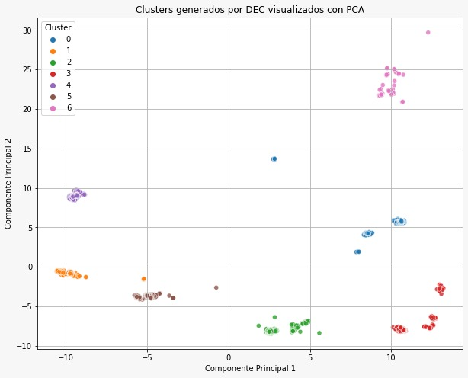
Segmentación de clientes
Se encontraron patrones para segmentar clientes en 7 grupos, a los cuales se puede aplicar una estrategia de cobro para reducción en el número de créditos incobrables

Slide 8

Resultados - Minimizando Costos
Reducción en costos de comisiones gracias a la optimización del número de envíos.
Alineación de los costos de comisiones con el desempeño de la cobranza, eliminando gastos innecesarios.

Slide 9
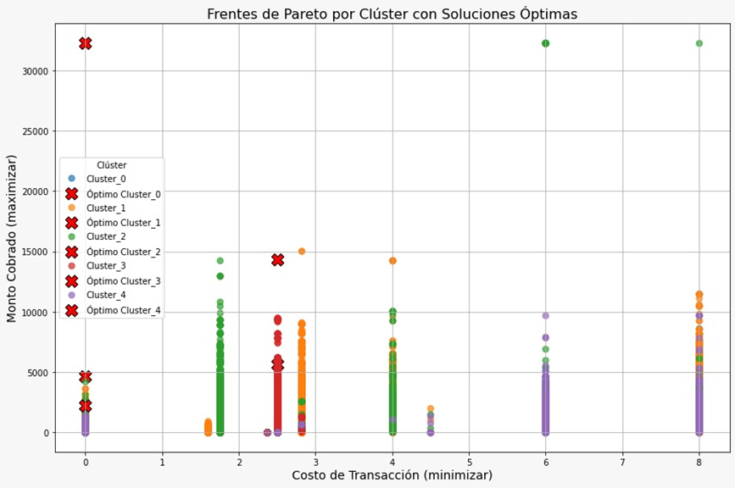
Segmentación de clientes
Se encontraron patrones para segmentar clientes en 5 grupos, a los cuales se puede aplicar una estrategia para reducción en costos de comisiones

Slide 10
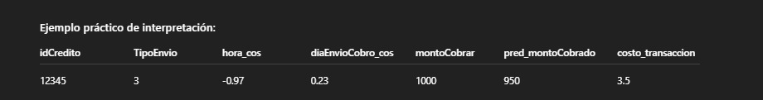
Sistema de recomendación
En base a los resultados obtenidos, podemos dar una interpretación clara y sencilla:
Para el cliente con el crédito 12345, el mejor momento para cobrar es aproximadamente a la media noche, usando el tipo de envío número 3, en un día específico de la semana. Si se cobra un monto de $1000, se espera recuperar aproximadamente $950, con un costo de transacción bajo de solo $3.50.

Slide 11

Próximos Pasos
Continuar refinando el modelo con datos adicionales y nuevas estrategias de cobranza.
Integrar la Domiciliación Inteligente con otras áreas de CREDIFIEL para una visión unificada del cliente.
Explorar oportunidades para la personalización aún mayor de las estrategias de cobranza.

Slide 12

Conclusiones
El modelo de optimización de cobranza domiciliada ha demostrado ser una herramienta efectiva para maximizar la recuperación y minimizar los costos.
CREDIFIEL está comprometido con la innovación y la mejora continua en todos los aspectos de su negocio.
Invitamos a todos a unirse a nosotros en este emocionante viaje hacia la excelencia financiera.

Slide 13



